Slide 1

문서번호 : 2
개정번호 : REV.1
화면정의서
마커 인식을 이용한 교육용 태양계 증강현실 구현
팀명 : 니가 AR을 알어?

Slide 2
개 정 이 력
No | 버전 | 변경일 | 변경내용 | 작성자 | 승인자
1 | V1.0 | 2020.07.06 | 최초작성 | 김태형 | 이치묵

Slide 3
마커 인식을 이용한 교육용 태양계 증강현실 구현 OpenCV를 통한 마커 생성 및 카메라 연동 OpenGL을 통한 태양계 3D 구현

Slide 4
화면ID |  | 화면명 |  | Location
AR-UI-CR-001
마커 인식 모드 선택 화면
마커 인식을 이용한 교육용 태양계 증강현실 구현
Page Description
1 | 프로그램 실행 시, 최초 모드는 ‘카메라 실시간 인식모드’를 실행
2 | 인식을 위한 마커 포커스의 최초 위치는 정중앙에 배치
3 | 마커를 화면에 인식하면, 포커스가 추적하여 인식
4 | 마커의 고유번호를 인식하여 해당 번호의 행성AR 출력
5 | ‘비디오 영상 인식모드’는 비디오에 마커를 검출하여 영상에 행성AR을 출력
6 | ‘사진 영상 인식모드’는 사진에 마커를 검출하여 영상에 행성AR을 출력
1. 카메라 실시간 인식모드
좌측의 모드를 선택하세요.
1
2. 비디오 영상 인식모드
2
3. 사진 영상 인식모드
3
1
카메라에 마커를 인식시켜주세요.
2
3
영상 마커 인식중

Slide 5
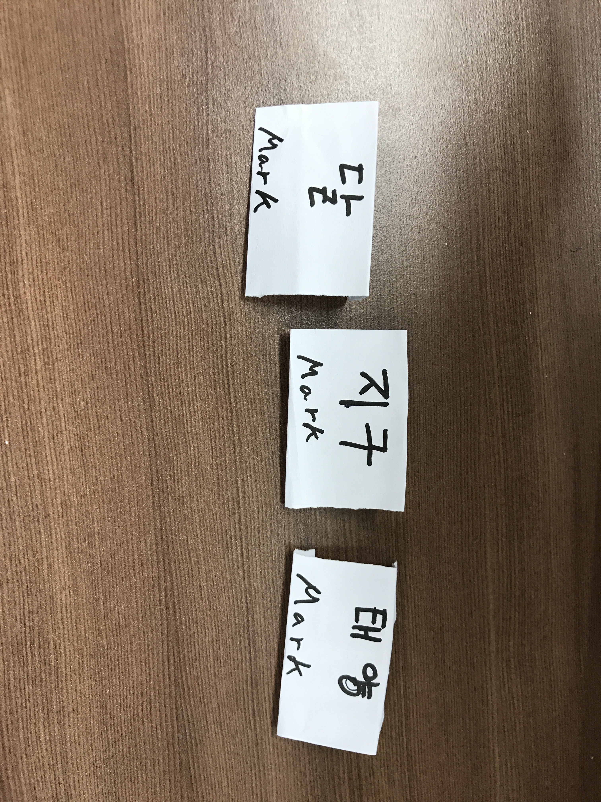
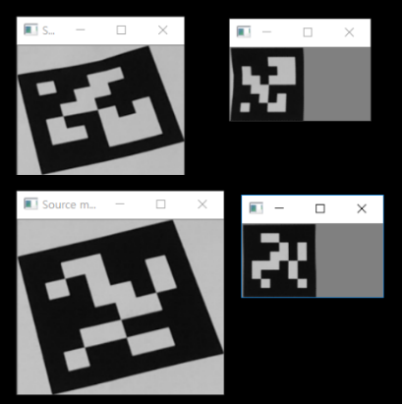
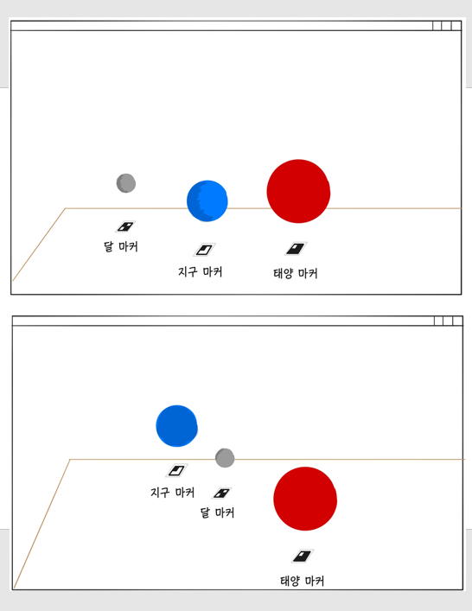
화면ID |  | 화면명 |  | Location
AR-UI-CR-001
마커 인식 모드 선택 화면
마커 인식을 이용한 교육용 태양계 증강현실 구현
Page Description
1 | 카메라를 통해 영상들의 마커 인식
2 | 마커가 인식되면, 흑백 이미지로 변환하여 검출이 용이하도록 전처리 진행
3 | 전처리 된 영상들의 윤곽선과 코너 검출
4 | 기울어진 영상들을 수평으로 정렬
5 | 보정이 완료된 영상을 이진화 하여 비트 매트릭스를 생성하고, 고유 ID 검출
6 | 고유 ID에 해당하는 행성 AR 출력
7 | 각 행성의 자전운동, 광원에 따른 밝기 구현
8 | 지구와 달 행성 간의 공전 운동 구현
1. 카메라 실시간 인식모드
좌측의 모드를 선택하세요.
2. 비디오 영상 인식모드
3. 사진 영상 인식모드
1
2
3

